Slide 1


Reclamações
Nespresso
Julho/2024

Slide 2
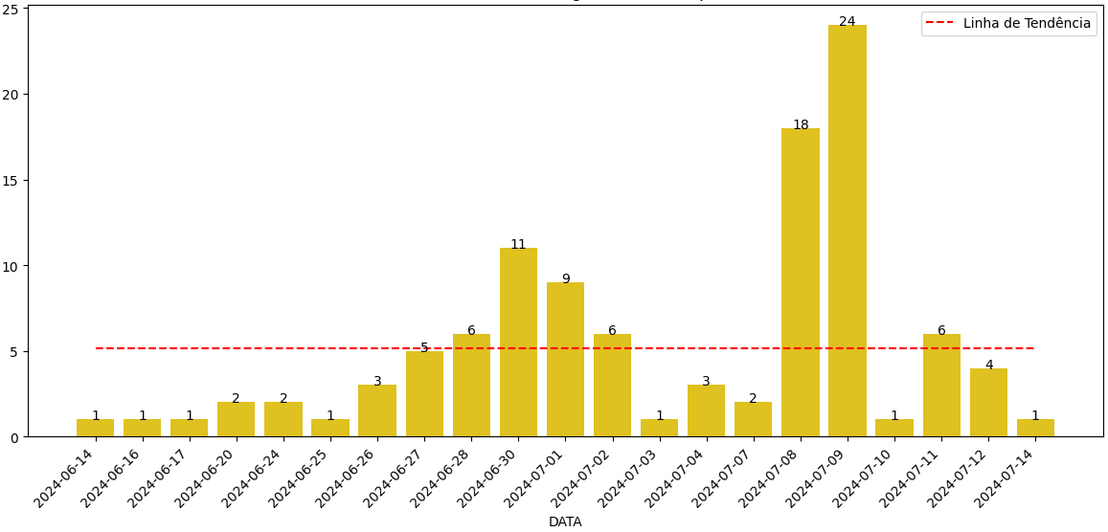
RECLAMAÇÕES POR DATA DE SEPARAÇÃO
OFENSOR
09/07/2024
08/07/2024
30/06/2024

Slide 3
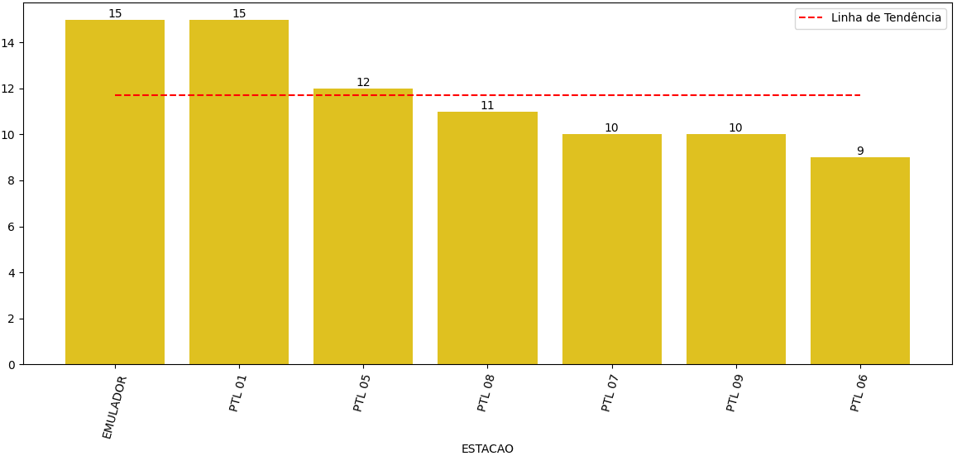
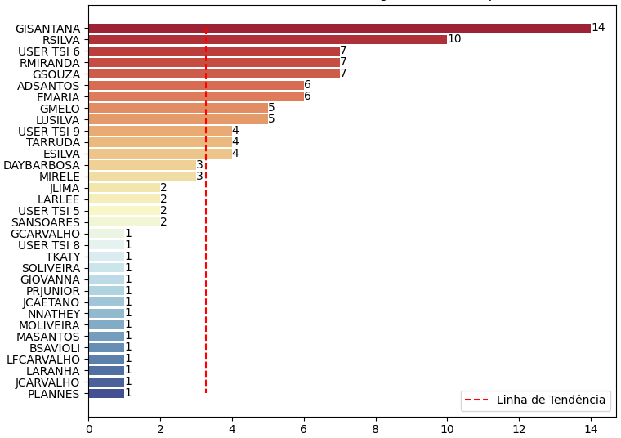
Reclamações por PTL e USUARIOS PTL
OFENSOR
SMK – PTL 01
GISANTANA
RSILVA
AÇÕES

Slide 4
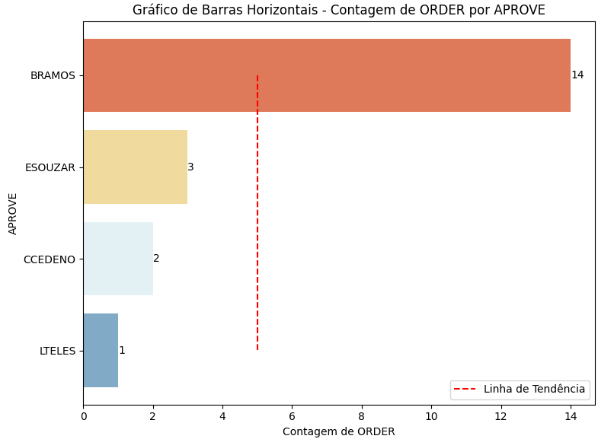
APROVAÇÕES MANUAIS
OFENSOR
VITOR – 1°Turno

Slide 5
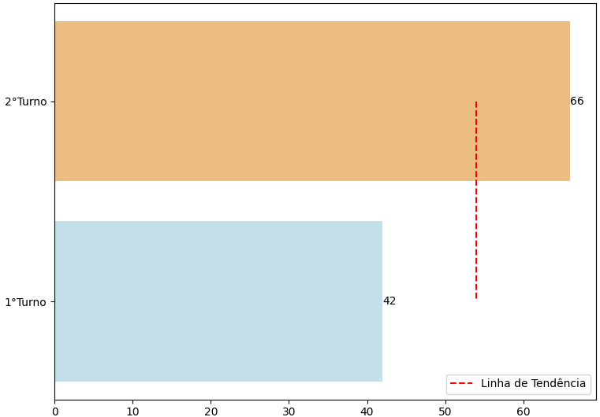
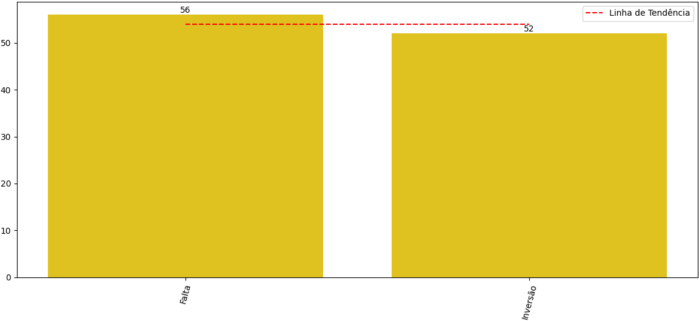
Reclamações por turno e tipo de reclamação
OFENSOR
Inversão
Maior concentração de reclas separadas no 2°Turno
AÇÕES

Slide 6
FIM

